Slide 1
Sistemas Operativos
P07: Sistema de Archivos
Slide: <number>
Prof. Jonathan Makuc

Slide 2
Sistemas Operativos: Sistema de Archivos
Temario ://
Introducción
Lado de usuario:
  Archivos
  Directorios
Implementación:
  Organización del sistema de archivos
  Implementación de archivos
  Administración de espacio en disco
Casos ejemplo
  Windows: NTFS
  Linux: ext3
Sistemas Operativos – ICC243 [ <number> ] Prof. Jonathan Makuc

Slide 3
Sistemas Operativos: Sistema de Archivos
Introducción ://
Relativo a la perduración de la información, un Sistema Operativo debería proveer funcionalidades para:
Almacenar una cantidad muy grande de información
La información debe sobrevivir a la terminación del proceso que la usa
Existir la capacidad de que múltiples procesos accedan a la información de forma concurrente.
Los sistemas de archivos son aquellos que deben proveer estas capacidades al S.O. Para su comprensión, se pueden dividir en 2 partes:
Perspectiva del usuario: la forma en que se muestran y estructuran los archivos en cuanto a su uso y manipulación (archivos, directorios, funciones de administración, etc).
Implementación: como se escriben los datos realmente a la unidad de almacenamiento.
/home/usuario/archivo.txt
open(“archivo.txt”)
C:\windows\calc.exe
Dispositivo
S.O.
I/O
Usuario Implementación
Sistemas Operativos – ICC243 [ <number> ] Prof. Jonathan Makuc

Slide 4
Sistemas Operativos: Sistema de Archivos
Definición – Archivos ://
“Mecanismo de abstracción que permite almacenar información en un dispositivo y leerla después (…) de tal modo que el usuario no tenga que enterarse de los detalles de cómo y dónde está almacenada la información, y de cómo funcionan en realidad los discos”
-- A. Tannenbaum
NombreDeArchivo.extensión
El nombre de archivo puede estar restringido a un largo máximo, por ejemplo:
  MSDOS: 8 para el nombre, 3 para la extensión
  NTFS y ext*: 255 en el total (nombre + extensión)
La extensión “puede” ser usada para determinar el tipo de archivo:
  En sistemas windows determina el contenido del archivo y la aplicación encargada de manejarlo. Aquí se suele tener solo 1 extensión: archivo.zip.
  En linux y similares es un ayuda a los usuario para determinar el contenido, pero no es estricto ni establecido por sistema. Aquí se suele tener varias extensiones: archivo.tar.gz
En general se acepta cualquier carácter en el nombre excepto NUL (0), aunque algunos sistemas restringen el conjunto aunque la implementación del sistema de archivos lo soporte.
Sistemas Operativos – ICC243 [ <number> ] Prof. Jonathan Makuc

Slide 5
Sistemas Operativos: Sistema de Archivos
Estructura - Archivos ://
Los archivos internamente pueden ser estructurados o libres.
Libres
Los archivos son simplemente secuencia de bytes. Permite la mayor versatilidad, dado que cada usuario puede establecer como desea almacenar los datos.
Estructurados
Los archivos tienen una organización interna a través de la cual deben ser accedidos los datos. Útil cuando el sistema de archivos maneja siempre los datos en estructuras rígidas, dado que acelera el proceso, pero poco conveniente porque amarra al usuario a dicha estructura.
F
M
T
C
N
O
A
Sucesión
de bytes
Sucesión
de registros
Árbol
Sistemas Operativos – ICC243 [ <number> ] Prof. Jonathan Makuc

Slide 6
Sistemas Operativos: Sistema de Archivos
Ejecutables - Archivos ://
La estructura de los archivos ejecutables varia dependiendo del sistema en el que sea compilado y linkeado el programa.
Una estructura ejemplo de un archivo ejecutable puede ser:
El número mágico permite al S.O determinar si el ejecutable es válido, comparándolo con el o los valores que tiene el sistema como válido. En NachOS por ejemplo es el binario 0xbadfad.
Número Mágico
Tamaño de código
Tamaño en bytes que mide el segmento de código
Tamaño de datos
Tamaño en bytes que mide el segmento de datos embedidos en el ejecutable
Tamaño de BSS
Tamaño en bytes que mide el segmento de variables no inicializadas (Ej: int a[1000] )
Encabezado (Header)
Tamaño de tabla de símbolos
Tamaño en bytes que tiene la tabla de símbolos
Punto de ingreso
Posición del Program Counter al inicio (punto de inicio del programa)
Código
Segmento de código. Contiene las instrucciones que son ejecutadas por la CPU.
Datos
Segmento de datos. Contiene datos que están embedidos en el archivo ejecutable que son utilizados por este.
Tabla de Símbolos
La tabla de símbolos es un elemento opcional que sirve al debug de un proceso. Contiene el listado de identificadores del programa (variables, procesos), los cuales permiten depurar un programa en ejecución.
Sistemas Operativos – ICC243 [ <number> ] Prof. Jonathan Makuc

Slide 7
Sistemas Operativos: Sistema de Archivos
Atributos - Archivos ://
Los sistemas de archivos guardan, además del nombre del archivo y sus datos, información como fecha, hora, usuario, permisos, etc; los cuales se denominan atributos.
Algunos de los atributos que puede guardar un sistema de archivos son:
Protección | Permisos que el dueño del archivo establece sobre el archivo. En linux los permisos básicos se establecen en la terna XXX para el usuario, grupo y otros respectivamente con los valores {0: nada, 1: ejecución, 2: escritura, 4: lectura} que se suman para combinar permisos.
Password | Clave de protección del archivo
Dueño | Usuario del sistema dueño del archivo
Oculto | Bit que indica si el archivo figura en la lista normal de archivos.
Temporal | Bit que indica si eliminar el archivo al terminar el proceso que lo creo.
Indicadores de Bloqueo | Permiten establecer protecciones sobre parte o todo el archivo para que modificaciones concurrentes de varios procesos se hagan de forma adecuada.
Longitud del registro | En archivos con registros, indica el largo de cada registro
Tamaño actual | Tamaño actual del archivo en bytes.
Sistemas Operativos – ICC243 [ <number> ] Prof. Jonathan Makuc

Slide 8


Sistemas Operativos: Sistema de Archivos
Directorios ://
    De manera de poder organizar los archivos, muchos sistemas de archivos tienen directorios o carpetas; los cuales también pueden ser archivos.
    De su utilización se derivan los conceptos de:
Directorio Raíz: aquel que contiene al resto del sistema de archivos. En linux es explicito (/), en windows está escondido detrás de las unidades lógicas (\??\)
Directorio de trabajo: directorio en el cual se esta ejecutando un proceso, como por ejemplo el interprete de comandos. Este se simboliza con un punto (.).
Ruta absoluta: ubicación de un archivo o directorio indicando su posición explicitando todos los directorios desde el directorio raíz al elemento. Ej: /usr/local/nachos/code/build.linux/nachos.
Ruta relativa: ubicación de un archivo o directorio indicando su posición respecto al directorio de trabajo actual.
Ej: ../build.linux/nachos
Directorio Padre: aquel en el cual es contenido un directorio. Se simboliza con punto doble (..).
/
usr/
local/
Estilo Unix
share/
home/
jmakuc/
cmolina/
Las entradas X: se denominan unidades y representan a particiones de los discos
\??\
C:\
D:\
Estilo Windows
Documents And Settings
Videos
Temp
mp3
Windows
Películas
Sistemas Operativos – ICC243 [ <number> ] Prof. Jonathan Makuc

Slide 9
Sistemas Operativos: Sistema de Archivos
Organización del Sist. Archivos - Implementación ://
    En sistemas de archivos de discos, estos deben considerar la estructura básica: particiones o volúmenes.
Disco entero
MBR
Partición 1
Partición 2
Partición 3
Partición 4
Tabla de particiones
Partición: división lógica de una unidad de disco, también denominada volúmen en sistemas Windows.
MBR: Master Boot Record o Registro Maestro de Arranque. Es leído y ejecutado por la BIOS al encenderse el computador.
Tabla de Particiones: Contiene la información de donde comienza y termina cada partición en el disco. Cada partición puede tener un sistema de archivos diferente.
Bloque de arranque: primer bloque de cada partición. Contiene la información de cómo arrancar el Sistema Operativo contenido en ella. Al ejecutarse el MBR, este busca los bloques de arranque para ejecutarlos. Si no existe S.O. en una partición, se deja el bloque en blanco por provisión.
Físicamente podemos distinguir:
Cilindro: disco físico. Ej: 1 diskette tiene 1 cilindro, mientras que un disco duro puede tener varios.
Pistas: divisiones concéntricas del disco. Un disco removible de 3.5” tiene en formato simple 18 pistas.
Sectores: unidad atómica en la que se divide un disco para acceder a él en múltiplos de esta. Ej: 512b
Bloques: agrupación de sectores que realiza el sistema operativo, denominado cluster en sistemas Windows. El acceso al disco que realiza el S.O. se hace en esta unidad.
Sistemas Operativos – ICC243 [ <number> ] Prof. Jonathan Makuc

Slide 10
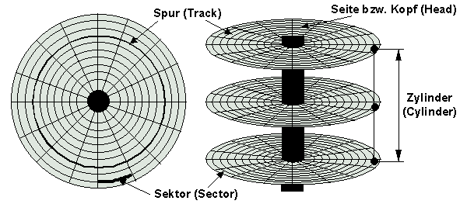
Sistemas Operativos: Sistema de Archivos
Organización del Sist. Archivos - Implementación ://
Físicamente se puede distinguir:
Cilindro: disco físico. Ej: 1 diskette tiene 1 cilindro, mientras que un disco duro puede tener varios.
Pistas: divisiones concéntricas del disco. Un disco removible de 3.5” tiene en formato simple 18 pistas.
Sectores: unidad atómica en la que se divide un disco para acceder a él en múltiplos de esta. Ej: 512b
Bloques: agrupación de sectores que realiza el sistema operativo, denominado cluster en sistemas Windows. El acceso al disco que realiza el S.O. se hace en esta unidad.
Fuente: http://maettig.com/?page=Studium/FAT32
Sistemas Operativos – ICC243 [ <number> ] Prof. Jonathan Makuc

Slide 11
Sistemas Operativos: Sistema de Archivos
Organización del Sist. Archivos - Implementación ://
    En sistemas de archivos de discos, estos deben considerar la estructura básica: particiones o volúmenes.
Disco entero
MBR
Partición 1
Partición 2
Partición 3
Partición 4
Tabla de particiones
Cada partición debe contener la información de todos los archivos (y directorios si corresponde) que alberga. Esta información es almacenada en sectores al inicio del volúmen, cuya estructura varía considerablemente entre sistemas de archivos, aunque conceptualmente se puede graficar como sigue.
Bloque de arranque
Metadatos
Archivos y Directorios
El sector de metadatos contiene la información respecto de donde y como están almacenados los archivos en la partición.
Número Mágico que identifica sistema de archivos que contiene la partición
Sistemas Operativos – ICC243 [ <number> ] Prof. Jonathan Makuc

Slide 12
Sistemas Operativos: Sistema de Archivos
Implementación de archivos - Implementación ://
Asignación Contigua
Se entrega espacio continuo en el disco a los archivos. Su ventaja es la implementación simple y el buen desempeño en lectura. La desventaja es el fragmentación excesiva y compleja dado que se DEBE escribir cada archivo como un todo cada vez. Si se elimina un archivo se requiere otro de igual tamaño para no desperdiciar lugar, o reubicar los archivos para hacer espacio a un archivo más grande.
Arch. A
Arch. B
Arch. C
Arch.D
Arch. A
Arch. C
Arch.D
Asignación por Lista Enlazada
Los archivos se mantienen como una lista enlazada de bloques en el disco. Permite que un archivo no deba estar contiguo en el disco y elimina la fragmentación del disco dado que se pueden utilizar todos los bloques. Su mayor problema es el acceso aleatorio, pues el S.O. debe ir buscando nodo por nodo la dirección del siguiente, hasta llegar al que necesita. Por otra parte ahora la cantidad de datos almacenada en un bloque ya no es potencia de 2, complicando el panorama para la implementación de página, por ejemplo.
Bloque 0
Bloque 1
Bloque 2
Bloque 3
Bloque 7 en disco
Bloque 1 en disco
Bloque 5 en disco
Bloque 2 en disco
Sistemas Operativos – ICC243 [ <number> ] Prof. Jonathan Makuc

Slide 13
Sistemas Operativos: Sistema de Archivos
Implementación de archivos - Implementación ://
Bloque Físico | Sgte Bloque
0
1 | 5
2 | -1
3
4
5 | 2
6
7 | 1
Asignación por Lista Enlazada empleando tabla en la memoria
Toma el apuntador que antes estaba dentro del bloque en disco, y lo traslada a una tabla exclusivamente para ese efecto. De esta forma el bloque se llena de datos y poder acceder aleatoriamente al archivo es más simple pues no requiere de accesos a disco dado que todos los datos están juntos en memoria
A esto se le conoce como FAT, File Allocation Table.
Término del archivo
Inicio del
archivo
Nodos-i
Consiste en asociar a cada archivo una estructura de datos llamada “i-node” (nodo índice).
Esta estructura contiene las direcciones de los bloques en disco que componen al archivo.
La mayor ventaja es que solo es necesario tener en memoria las estructuras de los archivos abiertos, pues estas son las únicas que se necesitan para el acceso aleatorio. Para solucionar el problema de que la cantidad de bloques de un archivo no queda en un solo i-node, se agrega al final de este la posibilidad de enlazar en la última posición a un bloque que contenga más direcciones (solo direcciones)
Atributos del archivo
Bloque de disco
Dirección del bloque 0
Dirección del bloque 1
Dirección del bloque 2
Dirección del bloque 3
Dirección del bloque 4
Dirección del bloque 5
Dirección del bloque 6
Dirección del bloque 7
Dirección bloque con más direcc.
Sistemas Operativos – ICC243 [ <number> ] Prof. Jonathan Makuc

Slide 14
Sistemas Operativos: Sistema de Archivos
Control de bloques libres - Implementación ://
Uno de los problema importantes que debe tratar el sistema de archivos, es la administración de los bloques libres. Sin importar cual método se emplee, se suelen usar bloques libres del disco para colocar la estructura que los maneja.
Listas Enlazadas Libres
Se utiliza una lista enlazada de bloques de disco que contienen números de bloques libres. Se almacenan tantos números como se pueda en cada bloque. Para agilizar el proceso de búsqueda de un bloque libre, se mantiene uno o más bloques en memoria, dejando el resto en disco. La desventaja es que cuando el bloque esta por llenarse puede provocar muchas operaciones de I/O al buscar otro bloque, producto de una seguidilla de creaciones y eliminaciones de archivos y directorios.
387
321
12
123
3
987
32
54
976
33
55
765
433
56
433
766
57
654
7
77
543
56
9
21
Mapas de bits
Se crea un mapa donde se representa a cada bloque disponible con 1 bit. Es muy eficiente en espacio dado que utiliza 1 bit en lugar de 1 palabra, excepto cuando el disco esta lleno, caso en el cual la lista es más pequeña. Al igual que la lista, se puede dejar solo una porción del mapa en memoria y el resto en disco; teniendo una ventaja adicional, puesto que las asignaciones realizadas con el bloque en memoria serán a bloques cercanos, reduciendo el overhead de acceso a disco.
0
1
0
0
0
0
0
0
1
1
0
1
0
1
0
1
0
1
0
0
0
1
1
0
0
0
1
0
0
0
1
0
0
0
0
0
1
0
1
0
0
1
1
0
1
0
1
0
0
0
0
0
1
0
0
0
1
1
0
1
0
0
1
1
0
1
0
0
0
1
0
0
1
1
0
1
0
0
0
0
0
1
1
0
1
0
0
1
0
0
0
1
0
0
0
1
Sistemas Operativos – ICC243 [ <number> ] Prof. Jonathan Makuc

Slide 15

Sistemas Operativos: Sistema de Archivos
Introducción - NTFS ://
NTFS o New Technology File System, es el sistema de archivos de la línea NT de los sistema MS Windows.
Fue diseñado desde cero, pensado para reemplazar a la familia de FAT eliminando todas las limitaciones de este, y pensando en poder extenderlo fácilmente en el futuro.
Conceptualmente NTFS ve todo en el sistema como un archivo, incluyendo a los metadatos. El corazón de tal esquema es la MFT (Master File Table) que contiene la información de donde están los archivos y sus atributos. Aunque esta respaldada en un %, si se daña los datos de todo el volumen se perderán.
Utiliza bitmaps para determinar los bloques (clusters) libres en el disco, e indexa los directorios a través de árboles B+.
Tamaño máximo de volumen | 16EiB (Exibibyte – 10⁶⁰)
Tamaño máximo de archivo Teórico | 16EiB
Tamaño máximo de archivo implementación actual | 16TiB (Tebibye – 10⁴⁰)
Número máximo de archivo | 2³² – 1
Largo nombre de archivo | 255 caracteres
Fechas | 01/01/1601 – 28/05/60056
Compresión de datos | LZ77 (zip) desde WinNT 3.51
Encriptación de datos | XDES (Win2000), 3DES (WinXP), AES (Win2003)
Sistemas Operativos – ICC243 [ <number> ] Prof. Jonathan Makuc

Slide 16
Sistemas Operativos: Sistema de Archivos
Esquema General - NTFS ://
Partition
Boot Record
MFT
Archivos
de Sistema
Área de archivos
Ejemplo Esquema partición NTFS
Boot Partition Record
En los primeros 8kb se contiene la información sobre el volumen (tipo de partición, largo, etc), junto con el bloque de código básico para iniciar al sistema operativo. Contiene tambien un puntero a la MFT.
MFT – Master File Table
La Tabla Maestra de archivos contiene el donde y como están almacenados los archivos, junto con todos los atributos asociados a estos.
Archivos de Sistema
Contienen la información sobre los datos y operaciones que se realizan sobre el sistema de archivos: espacio libre, log de transaccionalidad, etc.
Área de archivos
Donde realmente se almacenan los datos del usuario.
Sistemas Operativos – ICC243 [ <number> ] Prof. Jonathan Makuc

Slide 17
Sistemas Operativos: Sistema de Archivos
Master File Table - NTFS ://
La MFT contiene la información sobre todos los archivos dentro del volumen. Mantiene la dirección en disco donde esta el archivo, sus atributos, información de cómo securizar los datos, etc.
Las primeras 16 posiciones corresponden a entradas a archivos que implementan el sistema de archivos y están reservadas. Desde la 11 a la 15 no se utilizan y están para provisión. Desde el #16 en adelante se pueden tener entradas para archivos de usuario.
# | Filename | Nombre | Descripción
0 | $MFT | Master File Table | Puntero a si mismo para consistencia del modelo.
1 | $MFTMirr | Master File Tabla Mirror | Puntero donde se encuentra el respaldo de la MFT. Solo se respaldan los registros más importante. En NT3.5 se ubica a la mitad de la partición, en versiones posteriores al final.
2 | $LogFile | Log File | Archivo de log de transacciones sobre el volumen.
3 | $Volume | Volume Descriptor | Contiene información crucial sobre la partición en si: versión NTFS, nombre, etc.
4 | $AttrDef | Attribute Definition Table | Nombres y tipos de los atributos que tendrá cada archivo.
5 | $ | Root Directory | Puntero a donde parte el directorio raíz del sistema.
6 | $Bitmap | Cluster Allocation Bitmap | Mapa que muestra los clusters (bloques) disponibles
7 | $Boot | Volume Boot Code | Puntero al segmento que contiene el código de arranque, en el caso de que esta sea una partición activa (booteable)
8 | $BadClus | Bad Cluster File | Lista de todos los bloques “malos” del disco, para no volver a utilizarlos.
9 | $Secure | Security File | Contiene descriptores únicos para cada archivo del volumen
10 | $UpCase | Upper Case Table | Tabla de conversiones mayúsculas/minúsculas en UNICODE.
11 | $Extend | NTFS Extensions | Usado por varias extensiones como quotas, reparse, identif. de objeto, etc.
Sistemas Operativos – ICC243 [ <number> ] Prof. Jonathan Makuc

Slide 18
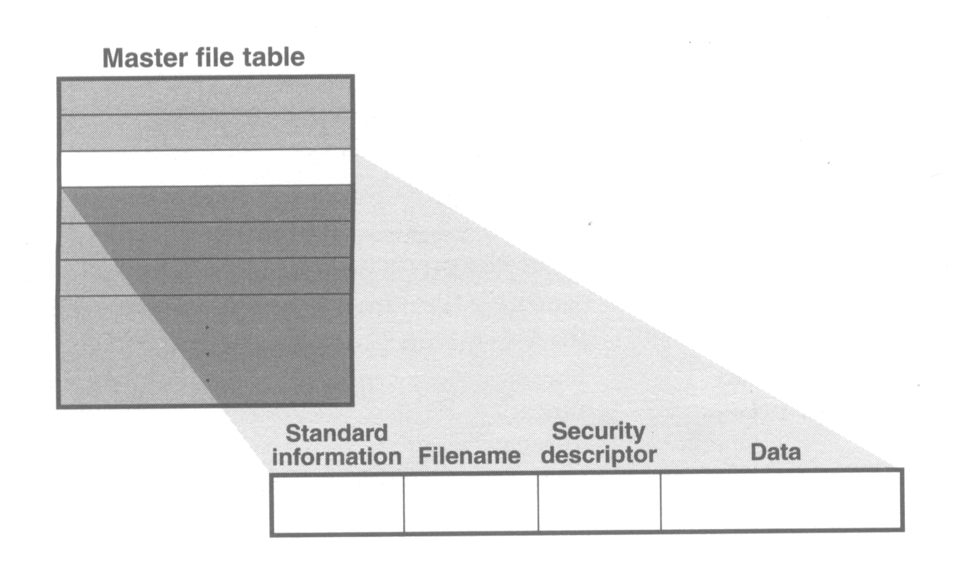
Sistemas Operativos: Sistema de Archivos
Master File Table Entry - NTFS ://
Al crearse el volumen en el formato, se reserva espacio para que la MFT pueda crecer (alrededor del 12% del disco por defecto). Este espacio aunque esta libre, no es utilizado sino hasta que no queda más espacio disponible en el disco. En el caso de que la MFT crezca mucho, puede particionarse y colocar una porción en otro lugar del disco. El tamaño de una entrada de la MFT puede variar entre 1.024 y 4.096 bytes, estando de la mano el tamaño del cluster.
Cada registro de la MFT contiene un encabezado o header que permite identificar la entrada, junto con indicar la cantidad de bytes usados, contador de referencias, etc
A continuación vienen una serie de atributos compuestos por un encabezado de atributo y el atributo en si. El primero indica donde parte el atributo y cuando mide, el segundo contiene el valor
Atributo Descripción
Información estándar Bits indicadores, marcas de hora, etc.
Nombre de archivo En UNICODE
Descriptor de Seguridad Obsoleto. Ver $Extend $Secure
Lista de atributos Ubicación de registros MFT adicionales, si se necesitan
Identificador de Objeto Identificador de archivo de 64bits (teoricamente único en el mundo)
Punto de reanálisis Para montajes y enlaces simbólicos
Nombre de Volumen Nombre de este volumen (usado por $Volumne)
Información de volumen Versión del volumen (usado por $Volume)
Raíz índice Se usa para directorios
Asignación de índice Se usa en directorios muy grandes
Mapa de bits Usado en directorios muy grandes
Flujo utilitario de registro Controla las entradas en $LogFile
Datos Datos de flujo; puede repetirse
Atributos Básicos
Fuente: http://dbserver.kaist.ac.kr/~yjlee/Courses/CS230/ntfs/NTFS-3.html
Sistemas Operativos – ICC243 [ <number> ] Prof. Jonathan Makuc

Slide 19
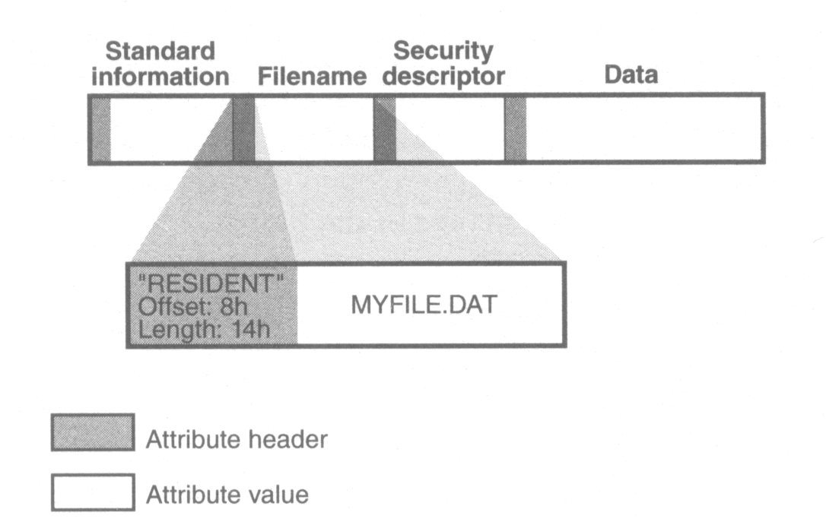
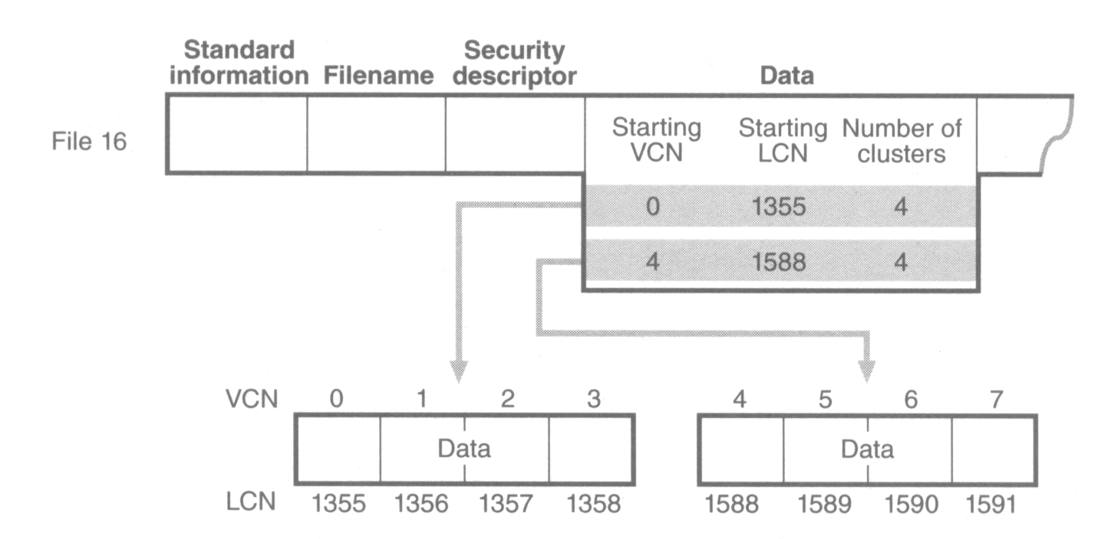
Sistemas Operativos: Sistema de Archivos
Master File Table Entry, Atributos - NTFS ://
Siguiendo la misma filosofía de generizar las estructuras de datos, en un archivo todo es un atributo, hasta los datos; los cuales pueden estar almacenados en una entrada de la MFT, en varias o incluso en “data runs” fuera de la MFT.
Atributos residentes
Son aquellos que se encuentran en el registro inicial del archivo y no desbordan fuera de el
Atributos no Residentes
Son aquellos que no están presentes en el registro inicial del archivo dado que están o en otra entrada de la MFT o en un data run.
Data runs o Extents (extensiones)
Conjunto de bloques (2kb – 4kb) alocados por NTFS para contener atributos que son muy largos para estar en un registro de la MFT.
Fuente: http://dbserver.kaist.ac.kr/~yjlee/Courses/CS230/ntfs/NTFS-3.html
Sistemas Operativos – ICC243 [ <number> ] Prof. Jonathan Makuc

Slide 20

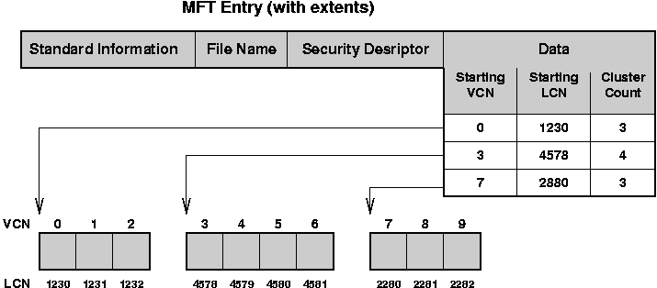
Sistemas Operativos: Sistema de Archivos
Master File Table Entry, Archivos - NTFS ://
Cuando un archivo es lo suficientemente pequeño, digamos unos cientos de bytes, este puede ser contenido por completo en la MFT presentando un registro como el siguiente.
Sin embargo es interesante analizar como funciona realmente el sistema de extents y data runs en la practica. En el siguiente ejemplo se tiene un archivo que requiere de 3 Series para poder direccionarse. Una serie o extent es un conjunto contiguo de bloques donde se aloja el archivo, definida por un inicio y largo. De esta forma un archivo 3kb podría tener un solo extent que lo contenga o 3 series de 1kb; así el tamaño del archivo no determina su tamaño en la MFT, sino la cantidad de series que lo componen
Los punteros a datos son referencias directas a secuencias de bloques lógicos en el disco
Cada secuencia, serie o extent; se identifica con 3 partes:
VCN: Virtual Cluster Number,
Numero de cluster en el archivo que parte este extent
LCN: Logical Cluster Number
Numero del cluster en el disco donde parte este extent
Largo: cantidad de cluster que mide este extent
Fuente: www.cs.wisc.edu/~bart/537/lecturenotes/s26.html
Sistemas Operativos – ICC243 [ <number> ] Prof. Jonathan Makuc

Slide 21

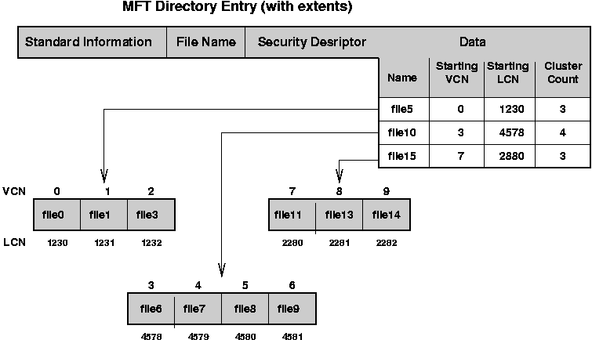
Sistemas Operativos: Sistema de Archivos
Master File Table Entry, Directorios - NTFS ://
En NTFS los directorios son archivo, conteniendo la lista de archivos dentro de la carpeta. Al igual que sucede con los archivos, si el índice es lo suficientemente corto (extent de datos), cabe dentro de la misma MFT.
Cada entrada en el índice es un par [ Nombre de Archivo, Referencia ], representado en los diagramas solo por el nombre. La referencia corresponde al puntero a la entrada en la MFT para ese archivo.
Cada entrada en el índice es un par [ Nombre de Archivo, Referencia ], representado en los diagramas solo por el nombre. La referencia corresponde al puntero a la entrada en la MFT para ese archivo.
Cuando se sobrepasa la cantidad de entradas que el registro MFT puede contener, el índice de archivos se particiona en extents que contienen más entradas del índice. Este particionamiento se realiza creando un Árbol-B con los extents como nodos, y las entradas de índice como valor, ordenando en base al nombre de archivo.
Fuente: www.cs.wisc.edu/~bart/537/lecturenotes/s26.html
Sistemas Operativos – ICC243 [ <number> ] Prof. Jonathan Makuc

Slide 22
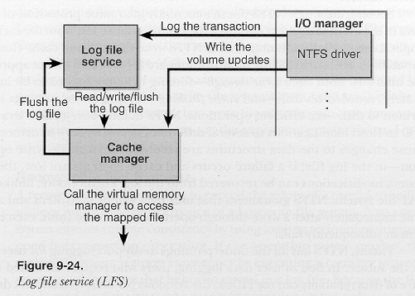
Sistemas Operativos: Sistema de Archivos
Integridad de datos - NTFS ://
Las operaciones al sistema de archivos NTFS no son realizadas directamente sobre las estructuras de datos que lo implementan, sino contra un log de operaciones las cuales son luego realizadas en duro.
Este log es almacenado en el archivo de sistema $LogFile, y permite mantener la consistencia del sistema de archivo ante falla, dado las operaciones que se realicen en una transacción, se realizan todas o ninguna en absoluto (Concepto de atomicidad). Este log no asegura la no pérdida de datos del usuario, sino que busca que el modelo siempre este consistente, sin nodos huérfanos ni espacio en disco ocupado clusters sin asignar.
El Cache Manager es el subsistema encargado de proporcionar los accesos reales a disco. Este presenta a las capas superiores una memoria virtual que estas pueden acceder. Cuando se realiza una operación que no esta en el cache, el procedimiento que se realiza es análogo a un fallo de página, yéndose a buscar el bloque a disco para su lectura o escritura correspondiente.
El Log File Service (LFS), es el nombre del servicio encargado de llevar la bitácora de operaciones.
Área de reinicio de LFS Área “infinita” de logeo
Copia 1
Copia 2
Entradas de log
Fuente: http://dbserver.kaist.ac.kr/~yjlee/Courses/CS230/ntfs/NTFS-4.html
Sistemas Operativos – ICC243 [ <number> ] Prof. Jonathan Makuc

Slide 23
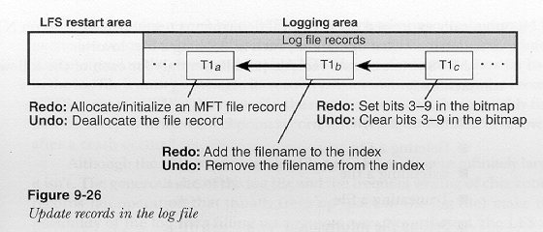
Sistemas Operativos: Sistema de Archivos
Integridad de datos, LFS - NTFS ://
Se compone de 2 secciones: Área de reinicio: contiene información de contexto
Área de logeo: contiene las entradas de log
Se encarga de abrir, leer, escribir entradas al archivo de log; así como de limpiar las entradas de log y resetear el punto de inicio.Cada entrada de log tiene un Log Secuence Number como identificador único. Existen 2 tipos de entradas:
Entradas de Actualizacion
Información de rehacer: como volver a aplicar una suboperación de una transacción commiteada al volumen
Información de deshacer: como hacer rollback a una suboperación de una transacción NO-commiteada al volumen.
Commits de transacciónes
Las acciones que provocan entradas de actualización en el log, deben ser idempotentes. En NTFS son:
- Crear / Borrar un archivo
- Extender / Truncar un archivo
- Renombrar un archivo
- Setear la información del archivo (metadatos)
- Cambiar los parametros de seguridad de un archivo
Fuente: http://dbserver.kaist.ac.kr/~yjlee/Courses/CS230/ntfs/NTFS-4.html
Sistemas Operativos – ICC243 [ <number> ] Prof. Jonathan Makuc

Slide 24
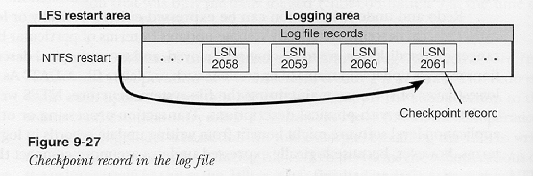
Sistemas Operativos: Sistema de Archivos
Integridad de datos, LFS - NTFS ://
Se compone de 2 secciones: Área de reinicio: contiene información de contexto
Área de logeo: contiene las entradas de log
Se encarga de abrir, leer, escribir entradas al archivo de log; así como de limpiar las entradas de log y resetear el punto de inicio. Cada entrada de log tiene un Log Secuence Number como identificador único.
Entradas de Actualizacion
Información de rehacer: como volver a aplicar una suboperación de una transacción commiteada al volumen
Información de deshacer: como hacer rollback a una suboperación de una transacción NO-commiteada al volumen.
Commits de transacciones
Las acciones que provocan entradas de actualización en el log, deben ser idempotentes. En NTFS son:
- Crear / Borrar un archivo
- Extender / Truncar un archivo
- Renombrar un archivo
- Setear la información del archivo (metadatos)
- Cambiar los parámetros de seguridad de un archivo
Entradas de Checkpoint
Indican al sistema desde donde leer para recuperarse, guardándose el LSN de la última entrada checkpoint se guarda en el área de restart.
2 tablas son escritas a disco justo antes del checkpoint:
Tabla de Transacciones que contiene las tx no commiteadas, junto con el LSN del último registro escrito en el log para cada tx.
Tabla de páginas sucias, que indican las páginas en cache que contienen modificaciones que posiblemente no han sido escritas, junto con los LSN de estos.
Al flushear el archivo de log a disco, el cache manager graba todos los datos y entradas del log a disco. Se reseta el inicio del archivo al punto actual.
Fuente: http://dbserver.kaist.ac.kr/~yjlee/Courses/CS230/ntfs/NTFS-4.html
Sistemas Operativos – ICC243 [ <number> ] Prof. Jonathan Makuc

Slide 25
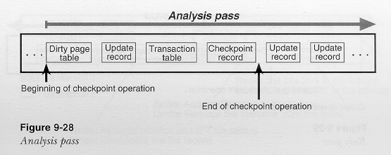
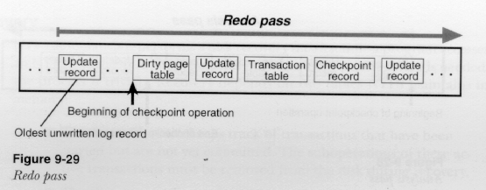
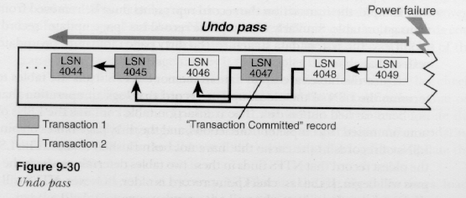
Sistemas Operativos: Sistema de Archivos
Integridad de datos, Recuperación - NTFS ://
Cuando ocurre una falla que interrumpe la ejecución del sistema operativo, un corte eléctrico por ejemplo, al reiniciarse el sistema, se realizan 3 pasadas por el $LogFile:
Pasada de Análisis
Búsqueda del LSN desde donde partirá la Pasada de Rehacer
Copia las tablas de transacciones y dirty pages a memoria
Se escanea de principio a fin en busca de entradas para actualizar las tablas de transacciones y dirty pages.
Se escanean las tablas para determinar el LSN del último registro de una operación que no haya sido escrita a disco.
Pasada de Redo (Rehacer)
Se hace para actualizar el cache con las modificaciones al volumen que ocurrieron justo antes de la falla
Se busca en registro con el LSN determinado en la pasada de análisis.
Busca registros de actualización que posiblemente no se hayan escrito a disco y actualiza el cache con ellos.
Pasada de Undo (Deshacer)
Deshacer cualquier transacción que no se haya commiteado cuando falló el sistema.
Busca el LSN de la última operación no commiteada de CADA transacción.
Dehace la operación y retrocede al registro anterior de actualización
Flushea los cambios del cache a disco para asegurar la consistencia.
Fuente: http://dbserver.kaist.ac.kr/~yjlee/Courses/CS230/ntfs/NTFS-4.html
Sistemas Operativos – ICC243 [ <number> ] Prof. Jonathan Makuc

Slide 26
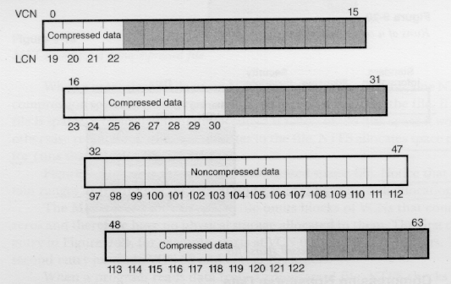
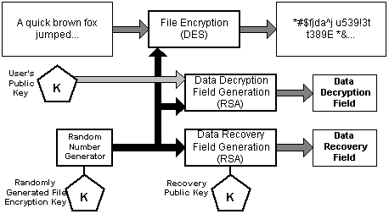
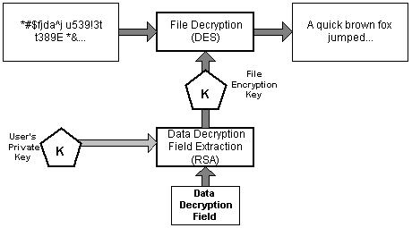
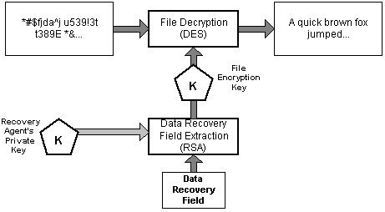
Sistemas Operativos: Sistema de Archivos
Características Adicionales - NTFS ://
Compresión de archivos
NTFS implementa un sistema de compresión de datos nativamente. Esto indicando al sistema de archivos que se quiere usar compresión. NTFS toma el archivo en agrupaciones de 16 bloques y aplica compresión, si el resultado ocupa 15 bloques o menos, se comprime ese grupo (independientemente del resto). Al momento de querer acceder a un bloque comprimido, no hay forma de hacerlo directamente, se debe primero descomprimir el grupo donde esta para poder acceder a él.
Cifrado de Archivos
NTFS permite el cifrado de los archivos aplicando varios algoritmos enunciados anterior mente, usando una llave pública (para cifrar) y una privada (para descifrar), al momento de escribir y al momento de leer respectivamente.
El cifrado se hace combinando la llave privada con un numero aleatorio de sistema, de manera de obtener 2 llaves: una para la recuperación de los datos con la llave privada del usuario encriptador (Data Decryption Field – DDF) y otra para que otros usuarios autorizados (incluido el Administrador) puedan desencriptar el contenido (Dara Recovery Field – DRF).
Fuente: http://www.ntfs.com/internals-encrypted-files.htm
Sistemas Operativos – ICC243 [ <number> ] Prof. Jonathan Makuc

Slide 27
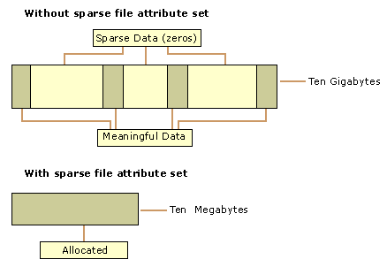
Sistemas Operativos: Sistema de Archivos
Características Adicionales - NTFS ://
Puntos de Reparseo
Son marcas aplicadas a archivos (dado que todo en NTFS es un archivo), que permite extender las funcionalidades del sistema de archivo, asociando un manejador al acceso del objeto en disco que reparsea la petición. El proceso es completamente transparente para el usuario. Utilizado para implementar:
Links Simbólicos: reapuntamiento a un archivo. Aquí se lo que se hace es hacer que el reparse vaya a buscar a otra entrada de la MFT los datos del archivo.
Junction Points: idem a links simbólicos, pero para directorios.
Volume Mount Points: idéntico a montar un dispositivo en unix, permite colocar un volumen en cualquier parte de la estructura de archivos, quitando la restricción de las unidades lógicas.
Soporte para archivos Dispersos
NTFS soporta la opción de manejar “Sparse Files”, que son archivos con una gran porción de su contenido en cero. Al setear que el archivo es disperso, NTFS intenta de “comprimir” los lugares en blanco para ahorrar espacio.
Sistemas Operativos – ICC243 [ <number> ] Prof. Jonathan Makuc

Slide 28
Sistemas Operativos: Sistema de Archivos
Sistemas de archivos Linux ://
El sistema de archivos ext2, utilizados como estándar en los sistemas Linux, derivan del sistema de archivos de Minix. Se crea para poder solucionar las limitaciones que presentaba el sistema de archivos Minix:
Tamaño máx. FS: 64Mb Tamaño máx. Archivo: 64Mb Nombre de archivo: 16 caracteres
El funcionamiento aun así, es en su esencia idéntico. Utiliza nodos-i para mantener los metadatos del archivo, mapas de bits para mantener los bloques de datos e i-nodes libres.
Ext3 no es más que una extensión de Ext2 para proveer journaling y otras funcionalidades al FS.
ext2
ext3
Tamaño máx. de volumen | 16TiB (Tebibye – 10⁴⁰)
Tamaño máx. de archivo | 2TiB (Tebibye – 10⁴⁰)
Número máx. de archivos | 2¹⁸
Fechas | 14/12/1901 – 18/01/2038
Compresión de datos | Con parche e2compr (bzip, gzip, lz)
Encriptación de datos | No
Tamaño máx. de volumen | 2 - 32TiB (Tebibye – 10⁴⁰)
Tamaño máx. de archivo | 16GiB – 2TiB
Número máx. de archivos | variable
Fechas | 14/12/1901 – 18/01/2038
Compresión de datos | No
Encriptación de datos | No
Sistemas Operativos – ICC243 [ <number> ] Prof. Jonathan Makuc

Slide 29
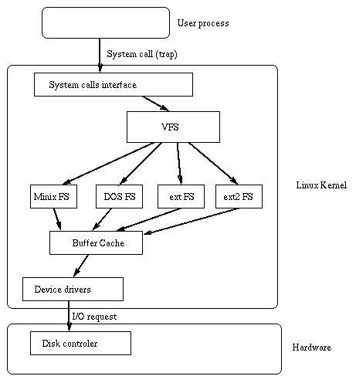
Sistemas Operativos: Sistema de Archivos
Virtual File System - LinuxFS ://
Cuando se hizo necesario implementar un segundo sistema de archivos a Linux, que inicialmente solo soportaba el sistema de archivos Minix, se decidió colocar una capa intermedia entre el sistema de archivos real y las syscalls de usuario, de manera de hacer transparente el uso.
El VFS (Virtual File System) permite al usuario tener al usuario una API común para todos los sistemas de archivos que puedan existir en la máquina, e interactuar con estos de forma transparente sin tener que conocer las particularidades de cada uno.
Dado que en un solo disco pueden existir muchos sistemas de archivos, se coloca un Buffer Cache entre los sistemas y los controladores de disco. Esto permite al sistema operativo implementar cosas como la lectura adelantada, que al accederse un bloque de disco, en la misma operación trae los bloques contiguos si no implica gasto extra de recursos. Por otra parte se tiene la escritura asíncrona que permite juntar una cantidad de datos aceptable antes de hacer el acceso real a disco, aumentando así el performance del sistema de archivos.
Fuente: http://e2fsprogs.sourceforge.net/ext2intro.html
Sistemas Operativos – ICC243 [ <number> ] Prof. Jonathan Makuc

Slide 30
Sistemas Operativos: Sistema de Archivos
Estructura Ext2 - LinuxFS ://
Dado que Ext3 es solo una extensión para proporcionar nuevas funcionalidades a ext2, describiremos la arquitectura de este último para comprender como se estructuran ambos sistemas de archivos.
En los sistemas de archivos linux no existe la restricción de 4 particiones como en los sistemas windows. De hecho es muy común ver estaciones linux con 6 o más particiones que separan físicamente datos que lógicamente tienen contextos diferentes.
En Ext2, cada partición se divide en Grupos de Bloques de tamaño fijo e idéntico seteable al crear el sistema de archivos.
Cada uno de estos bloques contiene información redundante sobre los metadatos cruciales para la integridad del sistema de archivos como lo es el superbloque y los descriptores de grupo.
De esta forma Ext2 busca proporcionar robustez al sistema de archivos sin tener que implementar transacciones, dado el alto nivel de replicación de la información.
Boot
Record
Partición 0
Partición 1
Partición 2
Disco
Boot
Block
Grupo 0
Grupo 1
Grupo 2
Partición
Super
Bloque
Descrip.
De
Grupos
Bitmap
de
Bloques
Bitmap
de
i-nodes
Tabla
de
i-nodes
Datos
Y
Directorios
Redundancia de metadatos en cada grupo
Grupo
Sistemas Operativos – ICC243 [ <number> ] Prof. Jonathan Makuc

Slide 31
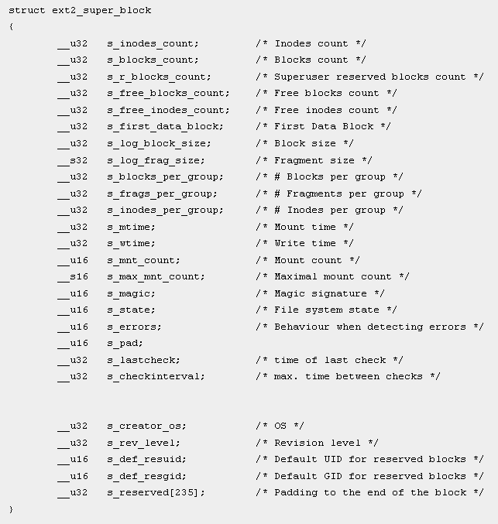
Sistemas Operativos: Sistema de Archivos
Superbloque Ext2 - LinuxFS ://
El superbloque es la estructura que contiene la información sobre la partición misma, y esta replicado en cada grupo de bloques para protegerlo contra fallos en el sistema de archivos. Este contiene la cantidad de bloques por grupo y nodos-i por grupo (datos más importantes) entre otros.
Aunque el superbloque se escribe de forma redundante, sólo se utiliza aquel que esta en el bloque 0. Cuando este se daña, se busca otro superbloque en el disco para reemplazarlo.
El numero mágico le permite a ext2 reconocer la estructura como válida. Útil en el caso de búsqueda de un superbloque de reemplazo.
Se lleva el conteo de la cantidad de inodes y bloques del grupo, asi como la cantidad libre de estos.
El nivel de revisión permite al sistemas de archivos determinar cuales características están implementadas en el presente volumen.
Ante la falla de sistema que se agota el espacio en disco, se reservan bloques al superusuario, para que este pueda trabajar corrigiendo el error.
Por otra parte, el sistema lleva la cuenta de cuantas veces se ha montado el sistema de archivos, para forzar el checkeo del mismo después de sobrepasado el número máximo de montajes sin revisión. Como parámetro adicional también puede almacenar un tiempo máximo entre checkeos para forzar la revisión luego de un periodo de tiempo independientes de los montajes.
El puntero al primer bloque de datos indica donde parten los bloques que almacenan realmente los archivos y directorios.
Ext2 también guarda el estado de cada volumen y el comportamiento al detectar errores, el cual puede ser:
        - continuar la ejecución normal
        remontar el volumen como read-only
        Lanzar Kernel Panic.
Sistemas Operativos – ICC243 [ <number> ] Prof. Jonathan Makuc

Slide 32
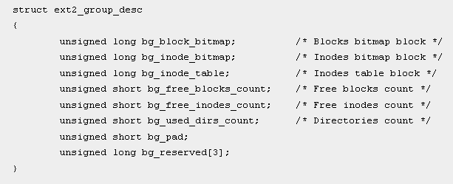
Sistemas Operativos: Sistema de Archivos
Descriptor de grupo Ext2 - LinuxFS ://
El Descriptor de grupo (Group Descriptor) contiene la estructuras que controlan la asignación de bloques dentro de un grupo. Estas al igual que el superbloque, están replicadas en cada grupo de bloques, justo después del superbloque, permitiendo así su recuperación ante una falla del sistema de archivos.
Para manejar los bloques libres de datos del grupo, se utiliza un mapa de bits de los bloques, que indica cuales están disponibles. Asimismo, existe un mapa de bits de i-nodes que permite saber cuales entradas en la tabla de i-nodes están libres.
Se lleva conteo de la cantidad de bloques libres, inodes libres y directorios que existen en este grupo.
Al final, existe espacio libre en la estructura para poder agregar más descriptores como provisión para futuras extensiónes.
Sistemas Operativos – ICC243 [ <number> ] Prof. Jonathan Makuc

Slide 33
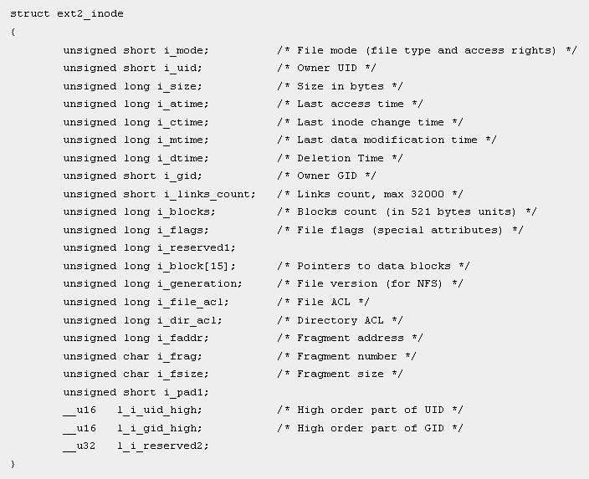
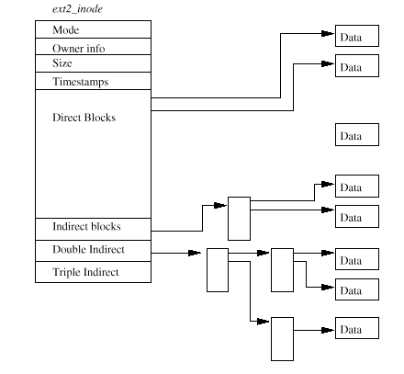
Sistemas Operativos: Sistema de Archivos
i-node Ext2 - LinuxFS ://
Los nodos-i o inodes son las estructuras que mantienen los metadatos de un archivo como nombre, ubicación en el disco, etc. Estos componen la Tabla de inodes que tiene tantas entradas como diga el parámetro cantidad inodes del superbloque.
Cada inode guarda el dueño del archivo, el modo linux del archivo (permisos, sticky bits, etc), el tamaño en bytes, el tiempo del último acceso, tiempo de la última modificación tanto para el inodo como para los datos.
El punto más importante del inode, son los punteros a los bloques de datos que compondrán el archivo o directorio.
El inode mismo contiene 15 entradas de dirección de bloques del largo de la arquitectura (ej: 32 bits) que apuntan a bloques con datos:
Los primeros 12 bloques referencian directamente bloques donde están los datos en disco
Los 3 últimos son punteros indirectos que permiten agregar mas direcciones de bloque al archivo:
  1 puntero a bloques indirectos: la dirección de un bloque que contiene tantos punteros a bloques de datos como quepan en un bloque de disco.
  1 puntero a bloques indirectos dobles: la dirección de un bloque donde están direcciones de bloques que contienen direcciones de bloques de datos
  1 puntero a bloques indirectos triples: idem, con un nivel más.
Sistemas Operativos – ICC243 [ <number> ] Prof. Jonathan Makuc

Slide 34
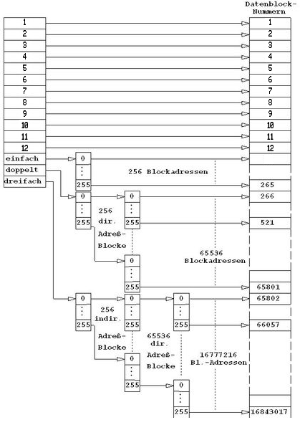
Sistemas Operativos: Sistema de Archivos
i-node Ext2 - LinuxFS ://
El inode mismo contiene 15 entradas de dirección de bloques del largo de la arquitectura (ej: 32 bits) que apuntan a bloques con datos:
Los primeros 12 bloques referencian directamente bloques donde están los datos en disco
Los 3 últimos son punteros indirectos que permiten agregar mas direcciones de bloque al archivo:
  1 puntero a bloques indirectos: la dirección de un bloque que contiene tantos punteros a bloques de datos como quepan en un bloque de disco.
  1 puntero a bloques indirectos dobles: la dirección de un bloque, donde están direcciones de bloques que contienen direcciones de bloques de datos
  1 puntero a bloques indirectos triples: idem, con un nivel más
Dada esta estructura, se tienen los 16 millones de bloques direccionados, el tamaño máximo de los archivos esta dado por el tamaño de bloque dado en el formato del sistema de archivos.
Fuente: http://pics.computerbase.de/lexikon/20358/500px-I-Node-Struktur.jpg
Sistemas Operativos – ICC243 [ <number> ] Prof. Jonathan Makuc

Slide 35
Sistemas Operativos
P07: Sistema de Archivos
Slide: <number>
Prof. Jonathan Makuc

